Slide 1
Narzędzia w testowaniu
Radosław Kowal
07.12.2019

Slide 2
Agenda
Wprowadzenie do narzędzi
Zarządzanie testami i incydentami
Narzędzia pomocnicze (robienie screenshotów, walidacja, generatory)
Automatyzacja
Systemy kontroli wersji
Continuous Integration
Testy wydajnościowe
Testy webservice'ów
Testy bezpieczeństwa
Radosław Kowal: Prawa do korzystania z materiałów posiada Software Development Academy

Slide 3
Czym są narzędzia testowe i po co nam one?
Są one wykorzystywane do czynności testowych przez zautomatyzowanie powtarzających się zadań lub wsparcie dla czynności testowych wykonywanych ręcznie takich jak:
planowanie testów, projektowanie testów, raportowanie i monitorowanie testów
Automatyzacja czynności które zajmuje dużo czasu ręcznie (analiza statyczna)
Automatyzować czynności, które nie mogą być wykonane ręcznie (np. testy aplikacji klient-serwer na wielką skalę)
Poprawić „niezawodność testów” (np. przez automatyzację porównywanie dużej ilości danych lub symulacje)
Radosław Kowal: Prawa do korzystania z materiałów posiada Software Development Academy

Slide 4
Przykładowe narzędzia
Zarządzanie błędami i testami
Tworzenie screenshotów i nagrywanie ekranu
Generatory
Wtyczki i konsole przeglądarkowe
Narzędzia do automatyzacji
Systemy kontroli wersji
Narzędzia do Continuous Integration
Radosław Kowal: Prawa do korzystania z materiałów posiada Software Development Academy

Slide 5
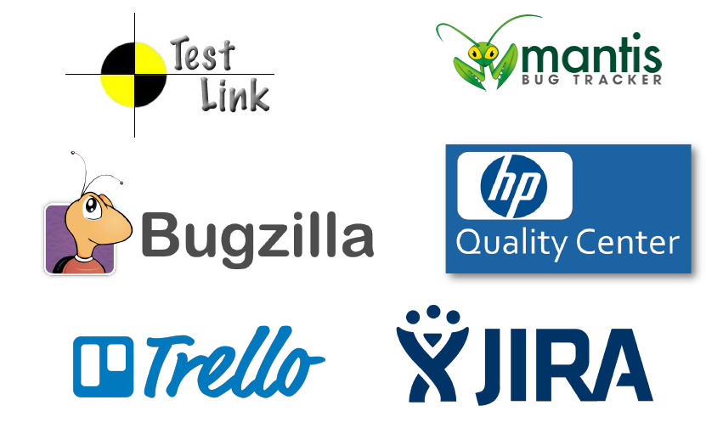
Zarządzanie incydentami/testami
Radosław Kowal: Prawa do korzystania z materiałów posiada Software Development Academy

Slide 6
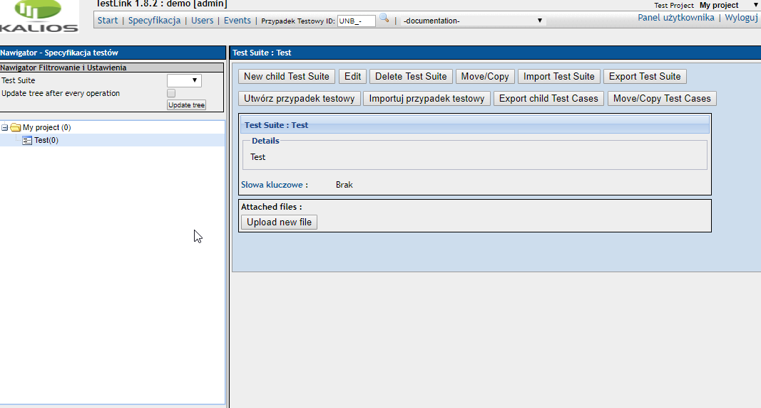
TestLink
http://testlink.testerzy.pl/index.php (l: tester, h: tester)
Radosław Kowal: Prawa do korzystania z materiałów posiada Software Development Academy

Slide 7
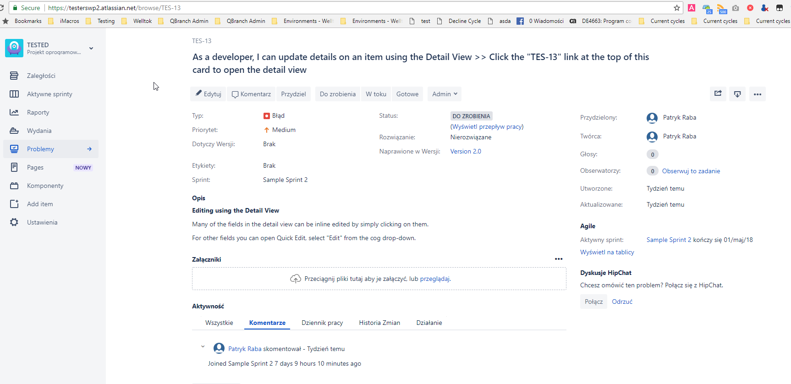
JIRA
Radosław Kowal: Prawa do korzystania z materiałów posiada Software Development Academy

Slide 8
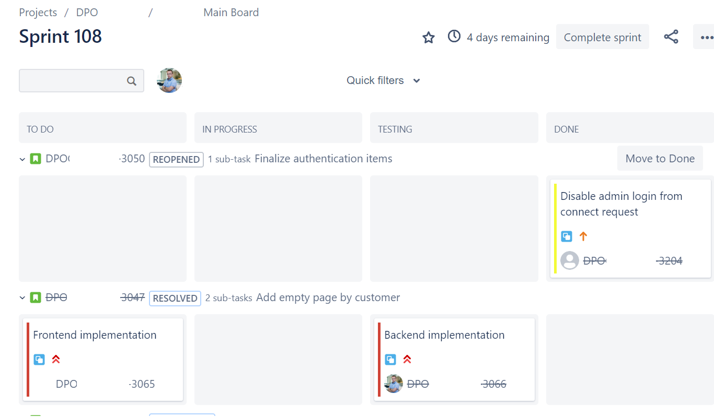
JIRA
Radosław Kowal: Prawa do korzystania z materiałów posiada Software Development Academy

Slide 9
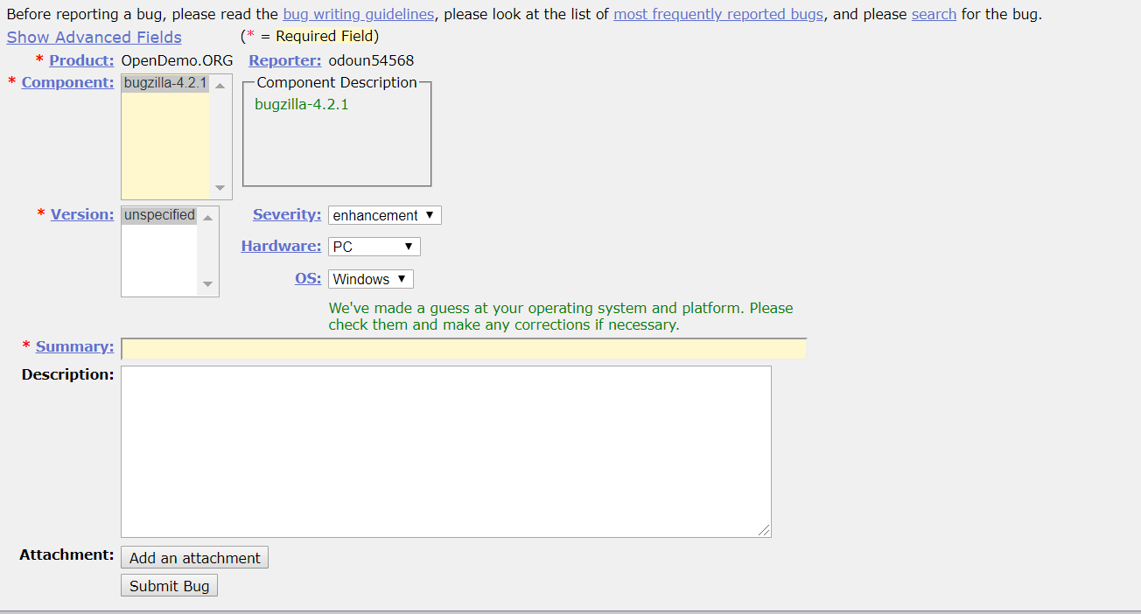
BugZilla
Radosław Kowal: Prawa do korzystania z materiałów posiada Software Development Academy

Slide 10
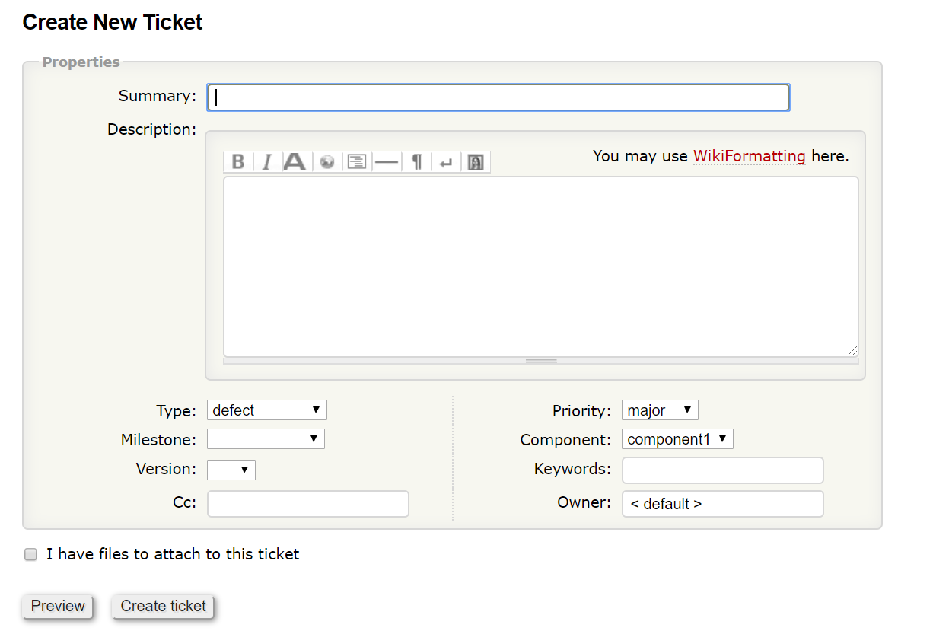
Trac
Radosław Kowal: Prawa do korzystania z materiałów posiada Software Development Academy

Slide 11
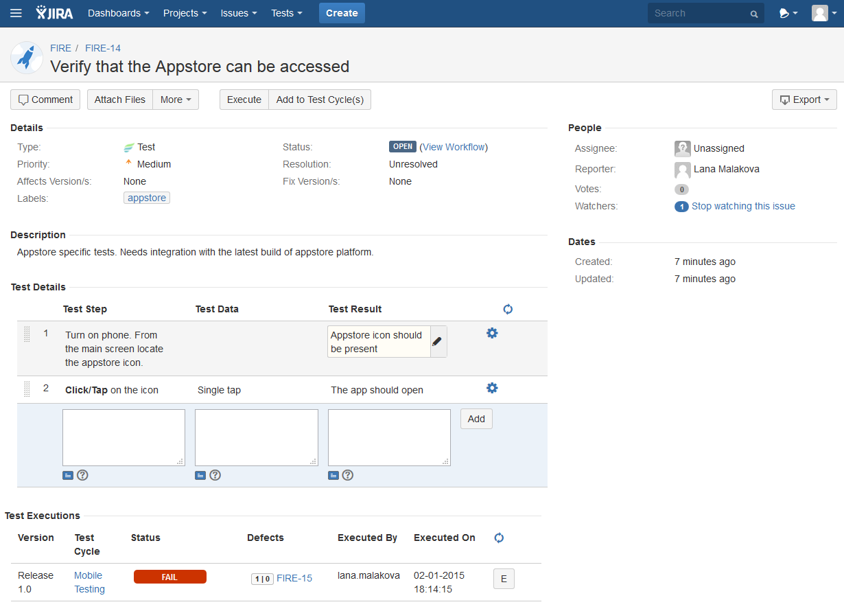
Zephyr
Radosław Kowal: Prawa do korzystania z materiałów posiada Software Development Academy

Slide 12
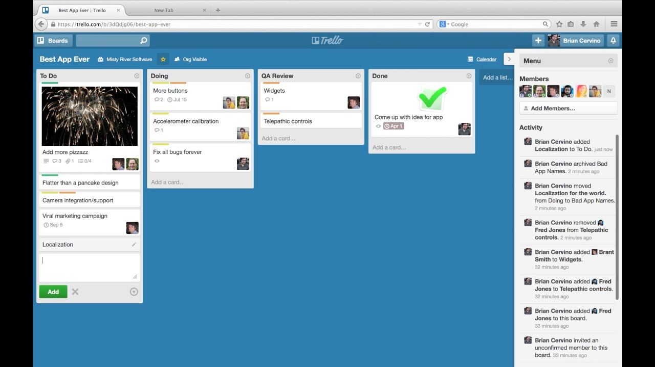
Trello
Radosław Kowal: Prawa do korzystania z materiałów posiada Software Development Academy

Slide 13
Praca domowa
Na stronie http://www.opendemo.org/open-source-demos podaj swój adres mailowy w sekcji Issue Tracking, dostaniesz na niego link generujący Bugzillę, Mantisa i Traca.
Pobierz aplikację Mr Buggy ze strony http://mrbuggy.pl/mrbuggy1/data/MrBuggy.exe
W aplikacjach z punktu 1 zgłoś kilka błędów. Dla ułatwienia (w końcu uczymy się obsługi samych narzędzi) znajdziesz je pod tym linkiem: https://docs.google.com/spreadsheets/d/1dt2_xVu8AXMIGKdRxuThljb0Ldx2RJQ4Q4a9rpanOBo/pub?output=html
Powodzenia :)
Radosław Kowal: Prawa do korzystania z materiałów posiada Software Development Academy

Slide 14
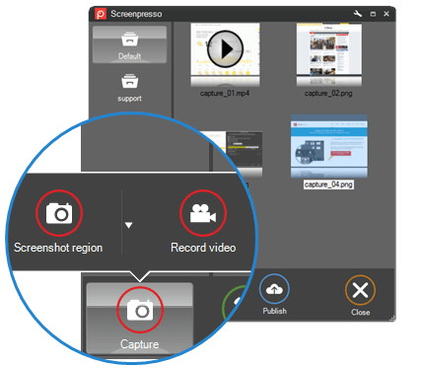
Narzędzia do robienia screenshotów i nagrywania ekranu (Screenpresso)
Radosław Kowal: Prawa do korzystania z materiałów posiada Software Development Academy

Slide 15
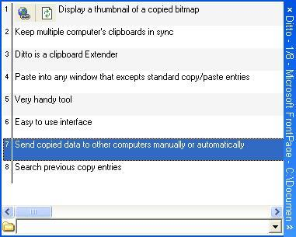
Multischowek (Ditto)
Radosław Kowal: Prawa do korzystania z materiałów posiada Software Development Academy

Slide 16
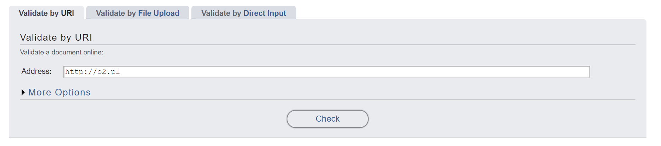
Walidacja kodu HTML (W3C)
Radosław Kowal: Prawa do korzystania z materiałów posiada Software Development Academy

Slide 17
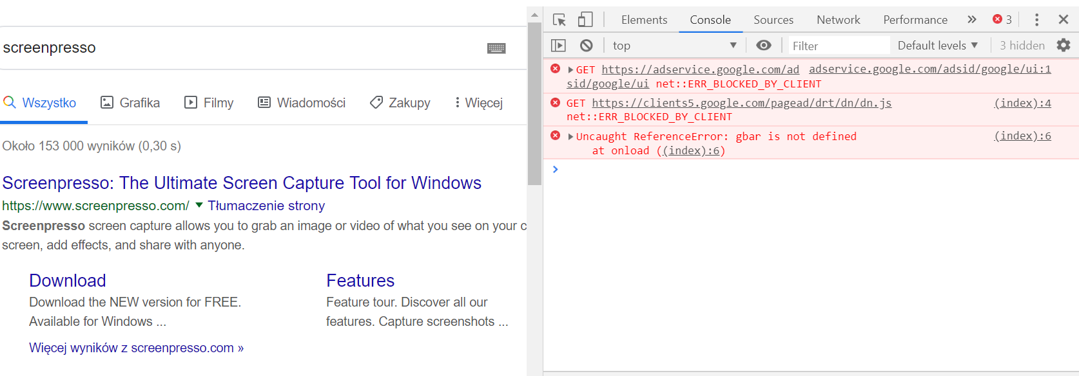
Narzędzia developerskie przeglądarki
Radosław Kowal: Prawa do korzystania z materiałów posiada Software Development Academy

Slide 18
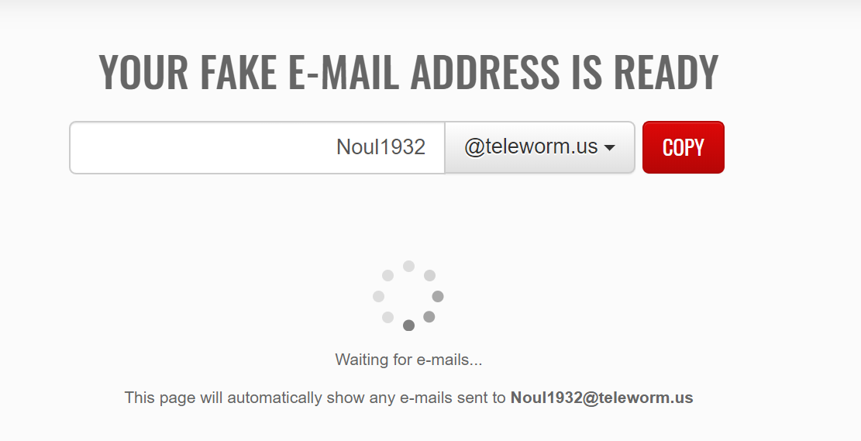
Tymczasowe skrzynki pocztowe
http://www.fakemailgenerator.com
Radosław Kowal: Prawa do korzystania z materiałów posiada Software Development Academy

Slide 19
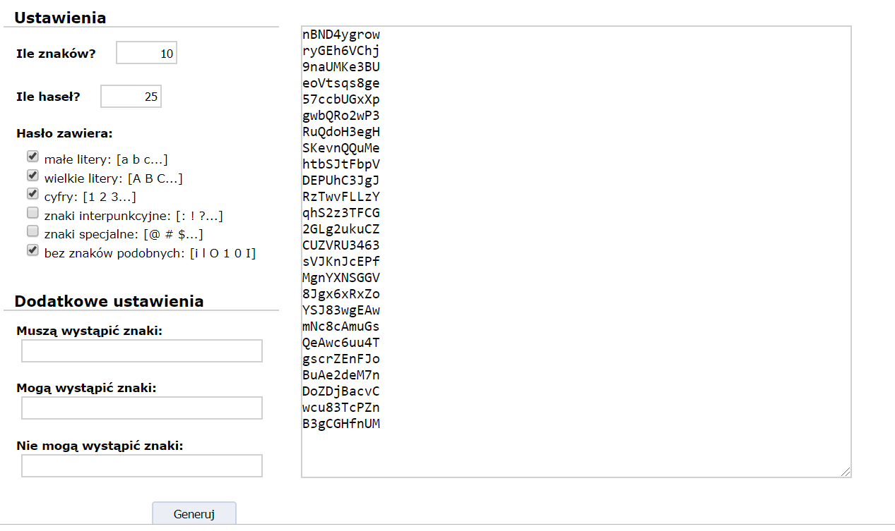
Generatory haseł
https://generator.blulink.pl/
Radosław Kowal: Prawa do korzystania z materiałów posiada Software Development Academy

Slide 20
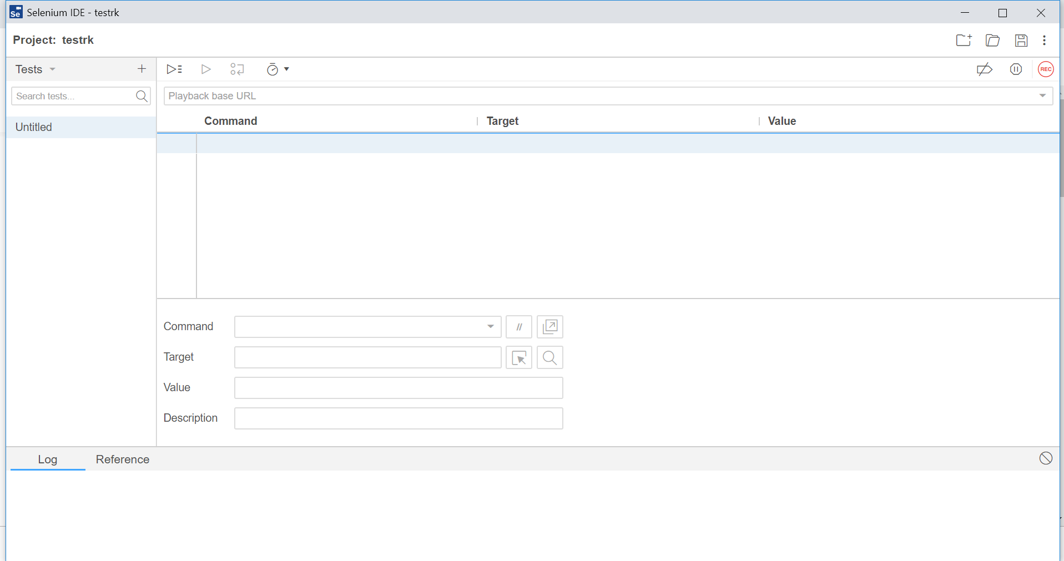
Automatyzacja (Selenium IDE)
Radosław Kowal: Prawa do korzystania z materiałów posiada Software Development Academy

Slide 21
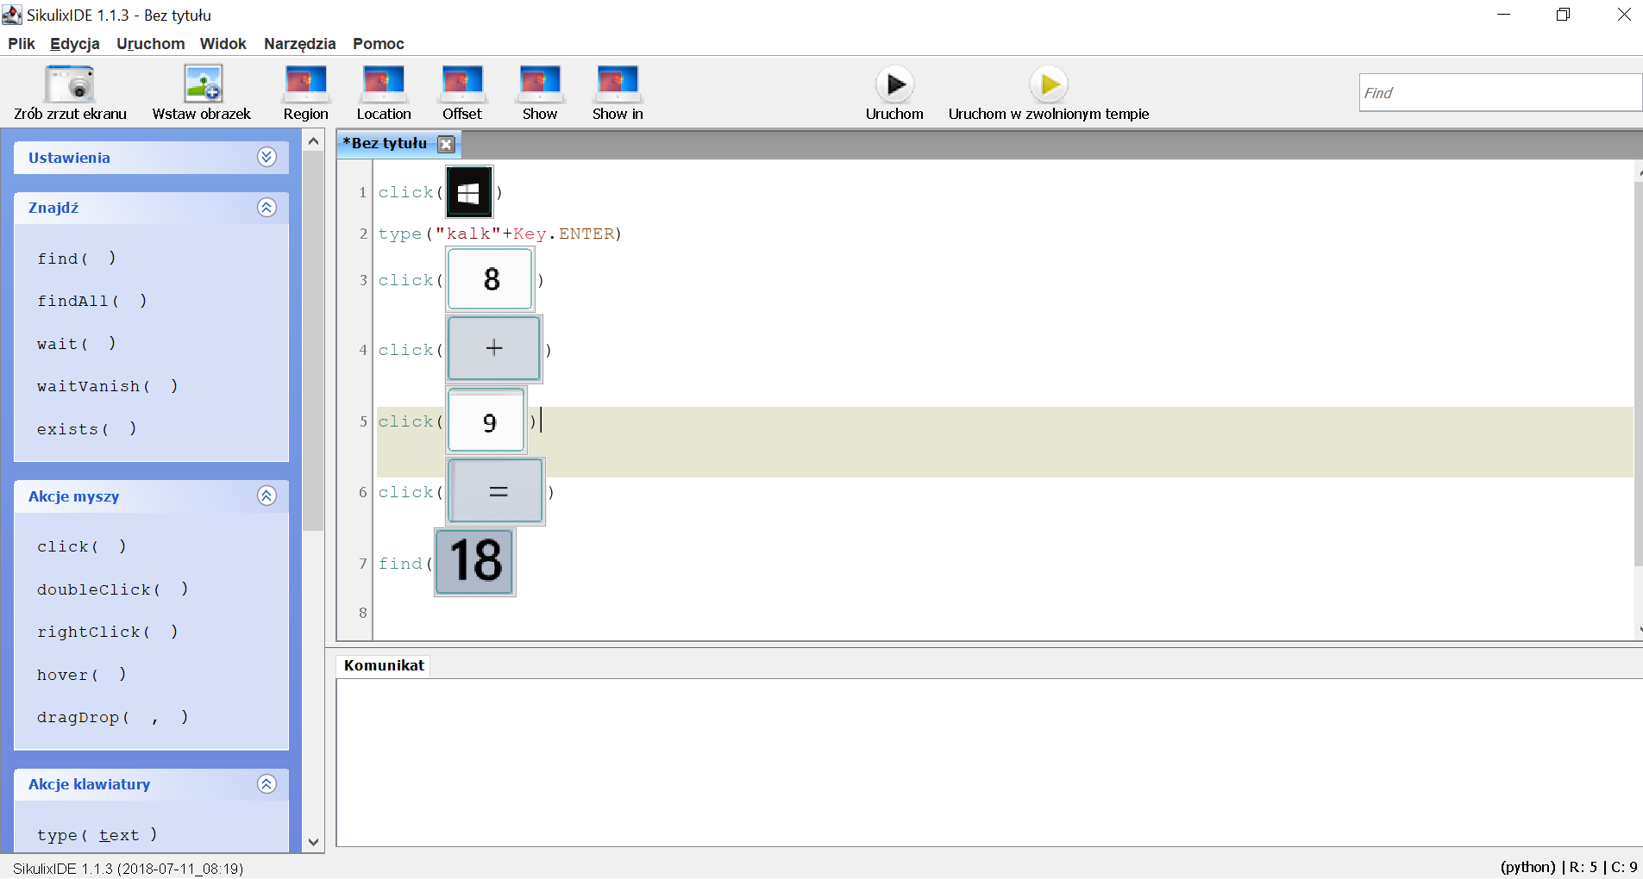
Automatyzacja (SikuliX)
Radosław Kowal: Prawa do korzystania z materiałów posiada Software Development Academy

Slide 22
Praca domowa
1. Przy użyciu narzędzia Selenium IDE przeprowadź test logowania do swojej skrzynki pocztowej.
2. Przy życiu narzędzia SikuliX sprawdź, czy 2+9-5*8=48, a następnie czy 2+9-5*8=47
Radosław Kowal: Prawa do korzystania z materiałów posiada Software Development Academy

Slide 23
Systemy kontroli wersji
Jest to program zapisujący zmiany zachodzące w plikach (wersje), dzięki czemu możemy przejrzeć ich historię i w razie potrzeby – przywrócić. Wszystkie te informacje są zapisywane w tzw. repozytorium projektu.
Systemy kontroli wersji umożliwiają:
Przegląd historii zmian wraz z informacją kto i kiedy je wprowadził
Przywrócenie Dowolnej wersji pliku lub nawet całego projektu
Pracę zespołową, poprzez wykorzystywanie zdalnych repozytoriów (w serwisach takich jak GitHub, BitBucket lub GitLab)
Radosław Kowal: Prawa do korzystania z materiałów posiada Software Development Academy

Slide 24
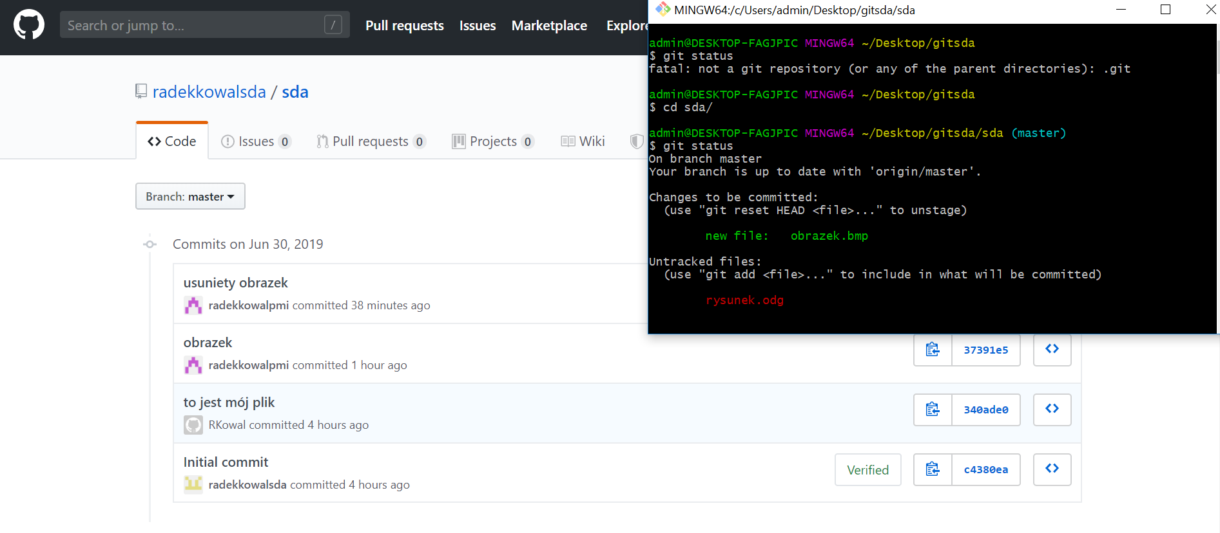
Git
Najpopularniejszy system kontroli wersji
Radosław Kowal: Prawa do korzystania z materiałów posiada Software Development Academy

Slide 25
SVN
Repozytorium SVN służy do kontroli wersji plików niebinarnych (czyli np. pliki tekstowe, html, php, bash). Użytkownicy przechowują w nim różne wersje plików, np. skryptów PHP. Możliwe jest również wysłanie innych plików do repozytorium. Należy jednak pamiętać, że SVN służy do kontroli wersji głównie plików tekstowych i wysyłanie innych plików mija się z celem.
Radosław Kowal: Prawa do korzystania z materiałów posiada Software Development Academy

Slide 26
Git vs. SVN
- w SVN – jeden etap przenoszenia zmian na serwer, w Git są to dwa etapy – zapis do lokalnego repozytorium, a potem na serwer;
- pozwala to na pracę offline, a ponadto możliwe jest wysłanie nie wszystkich zmian, które dokonaliśmy;
- Git jest dużo szybszy :)
Radosław Kowal: Prawa do korzystania z materiałów posiada Software Development Academy

Slide 27
Praca domowa
1. Stwórz własne repozytorium na GitHub.
2. Dodaj kilku kolegów lub koleżanek z grupy jako contributorów
3. Stwórz plik tekstowy, w którym zapiszesz swoje imię i nazwisko (kolegów poproś o to samo)
4. Znajdź w internecie zdjęcie kota, zapisz je na dysku pod nazwą kot TwojeImię i Nazwisko
5. Wrzuć te pliki do swojego repozytorium
6. Poproś kolegów o wrzucenie swoich plików do Twojego repozytorium
7. „Spulluj się” u siebie
8. Pooglądaj zdjęcia :)
9. W plikach tekstowych kolegów napisz na końcu DZIĘKUJĘ :)
10. Zacommituj i „spushuj” zmiany
Radosław Kowal: Prawa do korzystania z materiałów posiada Software Development Academy

Slide 28
Continuous Integration (CI)
Ciągła Integracja (ang. Continuous Integration) to praktyka programistyczna, w której członkowie zespołu często scalają wyniki swojej pracy – z reguły każdy robi to przynajmniej raz dziennie. W tej sposób każdego dnia powstaje kilka zintegrowanych wersji kodu, które są sprawdzane przez automatyczny proces budowania (i testowania).
Radosław Kowal: Prawa do korzystania z materiałów posiada Software Development Academy

Slide 29
Po co CI to?
Ciągła Integracja zmniejsza ryzyko związane z integracją na samym końcu projektu – błędy, niekompatybilność interfejsów, trudny do oszacowania czas na poskładanie całości.
CI ułatwia naprawę błędów: ich szybkie wykrywanie sprawia, że łatwiej zlokalizować przyczynę – wiadomo, co było ostatnio modyfikowane i jaka wersja działała poprawnie.
CI chroni przed niespodziankami wynikającymi z różnic pomiędzy środowiskiem deweloperskim a produkcyjnym (np. inne środowisko uruchomieniowe danego języka, niestandardowe biblioteki).
CI umożliwia demonstrowanie aplikacji i konsultację z klientem w dowolnym momencie dzięki stałej dostępności ostatniej działającej wersji.
CI ułatwia refaktoryzację (po każdej „kosmetycznej” zmianie możemy szybko sprawdzić, czy wszystko gra).
Ciągła integracja zdejmuje z programistów obowiązek wykonywania wielu powtarzalnych, nierozwijających (a jednak trudnych!) czynności.
Radosław Kowal: Prawa do korzystania z materiałów posiada Software Development Academy

Slide 30
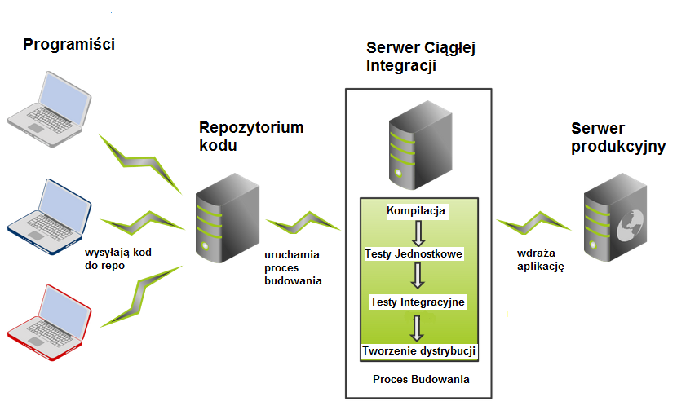
CI w procesie tworzenia oprogramowania
Radosław Kowal: Prawa do korzystania z materiałów posiada Software Development Academy

Slide 31
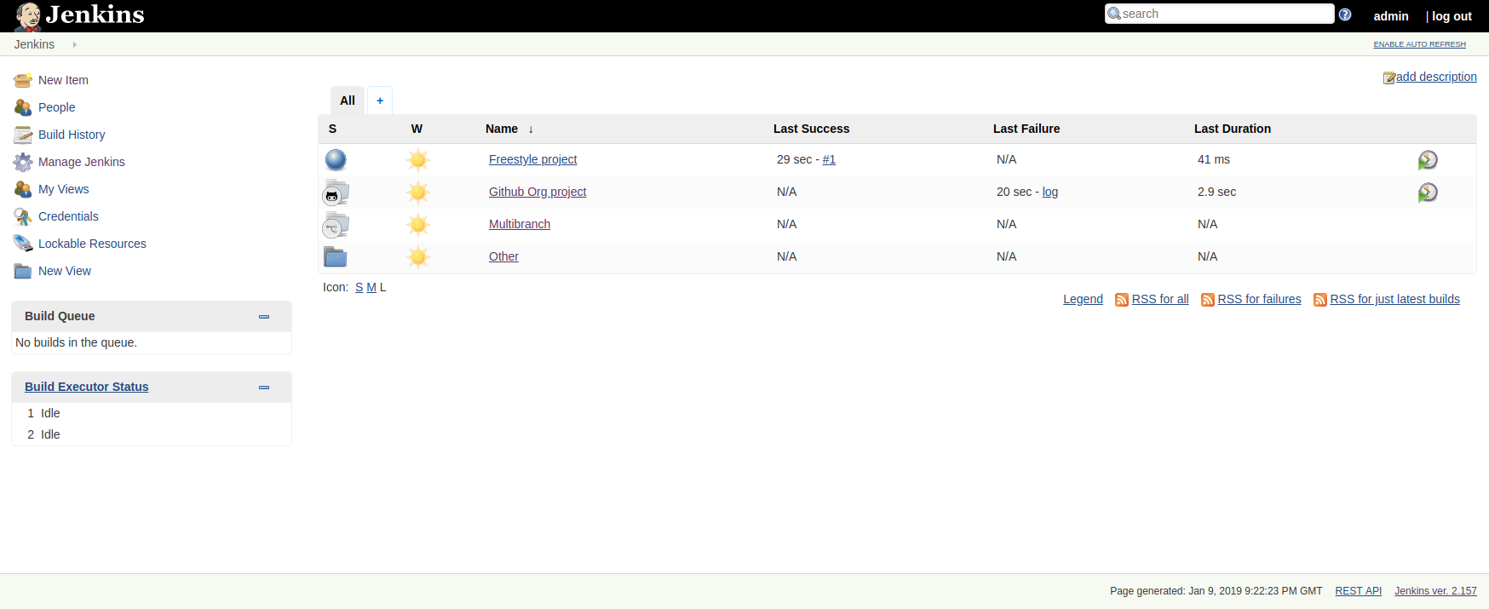
Jenkins
Radosław Kowal: Prawa do korzystania z materiałów posiada Software Development Academy

Slide 32
Testy wydajnościowe
Testy wydajnościowe są przeprowadzane w celu oceny stopnia spełnienia wymagań wydajnościowych przez system lub moduł.
Istnieje kilka rodzajów wymagań wydajnościowych:
wymagania na szybkość przetwarzania,
wymagania na równoległość przetwarzania,
wymagania na wielkość obsługiwanych danych.
Testy wydajnościowe przeprowadza się zwykle w dwóch sytuacjach: na granicy wymagania wydajnościowego oraz powyżej wymagania wydajnościowego. W tym drugim przypadku testy są nazywane przeciążeniowymi.
Radosław Kowal: Prawa do korzystania z materiałów posiada Software Development Academy

Slide 33
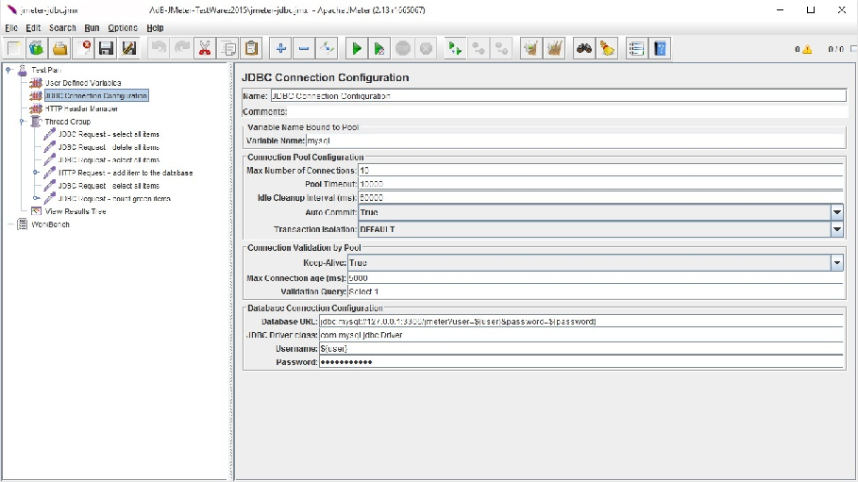
JMeter
Radosław Kowal: Prawa do korzystania z materiałów posiada Software Development Academy

Slide 34
Gatling
jest darmowym narzędziem do wykonywania testów wydajnościowych,
działa na systemach Windows, Linux oraz MacOS,
został napisany głównie w języku Scala i jest oparty o AKKA i NETTY,
dzięki zastosowanym rozwiązaniom posiada asynchroniczną architekturę, wprowadza model aktora, który jest zorientowany na wysyłanie wiadomości zamiast tworzenia dedykowanych wątków, pozwalając na generowanie większych obciążeń,
skrypty testowe są pisane w Scali, przy czym wystarczy podstawowa znajomość tego języka, gdyż skrypty są tworzone z wykorzystaniem łatwego w użyciu DSL (Domain Specific Language), przez co tworzenie i późniejsze zrozumienie skryptów jest proste,
Radosław Kowal: Prawa do korzystania z materiałów posiada Software Development Academy

Slide 35
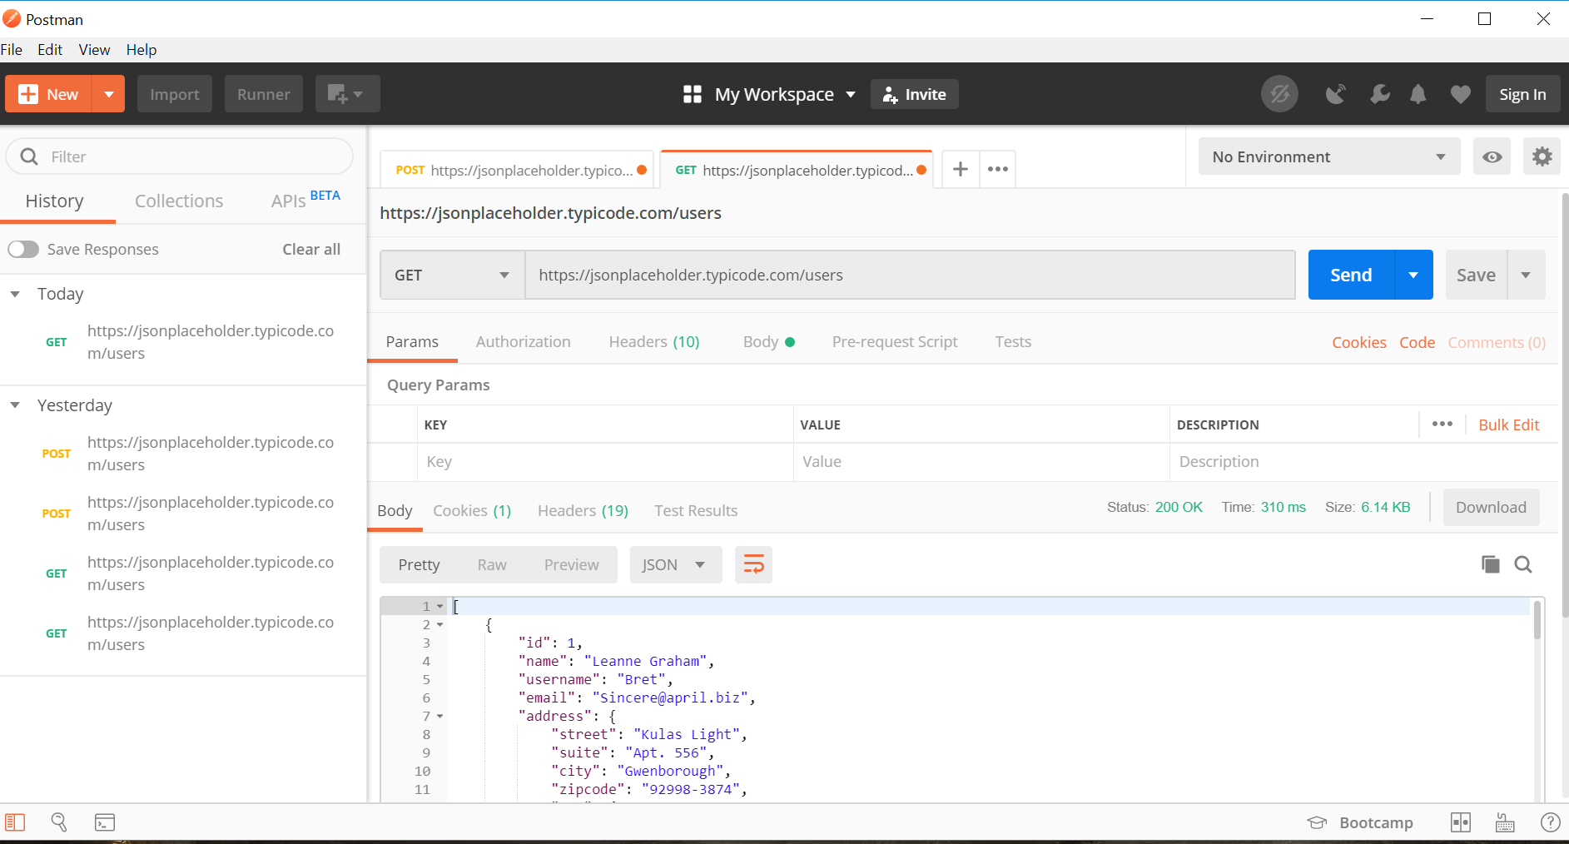
Testy webservice (Postman)
Radosław Kowal: Prawa do korzystania z materiałów posiada Software Development Academy

Slide 36

Testy bezpieczeństwa (OWASP)
OWASP - globalna, profesjonalna fundacja, działająca charytatywnie (non-profit), otwarta dla każdego, kto interesuje się zabezpieczeniami w oprogramowaniu
Radosław Kowal: Prawa do korzystania z materiałów posiada Software Development Academy

Slide 37
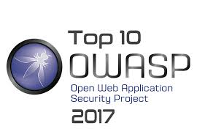


OWASP Top10
OWASP Top10 - IoT
OWASP Top10 - web
OWASP Top10 - mobile
Radosław Kowal: Prawa do korzystania z materiałów posiada Software Development Academy

Slide 38
OWASP Top10 Web
A1: Wstrzyknięcia
A6:
Błędna konfiguracja bezpieczeństwa
A2: Uwierzytelnienie
A7:
XSS
A3:
Ekspozycja danych wrażliwych
OWASP Top10 Web
A8:
Niebezpieczna deserializacja
A4:
XXE
A9:
Komponenty z podatnościami
A5:
Nieprawidłowa kontrola dostępu
A10:
Nieodpowiednie logowanie i monitorowanie
Radosław Kowal: Prawa do korzystania z materiałów posiada Software Development Academy

Slide 39
OWASP Top10 Web
Wstrzyknięcia - jeżeli w aplikacji nie zostanie zastosowane odpowiednie filtrowanie danych, to atakujący będzie mógł przesłać exploit w formie tekstowej wykorzystujący odpowiednią składnię docelowego interpretera. Wartości zostaną potraktowane jak polecenia, co może skutkować nieautoryzowanym dostępem do poufnych informacji, a nawet przejęciem kontroli naWd atakowanym systemem.
Wadliwa obsługa uwierzytelniania i sesji - poprawne wdrożenie funkcji związanych z uwierzytelnianiem i obsługą sesji w aplikacji nie jest łatwe. Atakujący może wykorzystać nie tylko odkryte przez siebie usterki techniczne w implementacji lub konfiguracji oprogramowania, ale też błędy projektowe i organizacyjne. Konsekwencje ataku bywają zwykle poważne i obejmują uzyskanie nieautoryzowanego dostępu do sesji, przejęcie haseł lub tokenów, wykonanie poleceń na prawach zalogowanego użytkownika itp.
Radosław Kowal: Prawa do korzystania z materiałów posiada Software Development Academy

Slide 40
OWASP Top10 Web
Cross-Site Scripting (XSS) – skrypty międzyserwisowe - Luki XSS, w przeciwieństwie do wspomnianych wyżej wstrzyknięć, nie mają wpływu na logikę aplikacji po stronie serwera, pozwalają za to atakującemu na wykonywanie złośliwych skryptów w przeglądarce ofiary. Dzieje się tak, gdy aplikacja pobiera niezaufane dane i wysyła je do przeglądarki bez wcześniejszej walidacji. Skutkiem wykorzystania błędów tego typu może być np. przechwycenie sesji zalogowanego użytkownika, dynamiczna podmiana zawartości strony, jak również hostowanie złośliwego oprogramowania z wykorzystaniem zaatakowanej aplikacji.
Insecure Direct Object References – W aplikacjach, w których występują różne poziomy uprawnień, zdarzają się problemy wynikające z możliwości bezpośredniego dostępu do różnych obiektów w systemie (takich jak pliki, katalogi czy klucze bazy danych). Brak zdefiniowanych reguł dostępności sprawia, że atakujący może odpowiednio manipulować odwołaniami w celu dostania się do poufnych danych. Przykładowo, jeśli aplikacja nie sprawdza uprawnień użytkownika na poziomie funkcji przyjmującej identyfikator obiektu, a te tworzone są w przewidywalny sposób, to znajomość identyfikatora będzie wystarczająca, by móc wykonać takie same operacje na obiekcie jak uprawniony użytkownik.
Radosław Kowal: Prawa do korzystania z materiałów posiada Software Development Academy

Slide 41
OWASP Top10 Web
Security Misconfiguration – niepoprawna konfiguracja - błędy konfiguracji zabezpieczeń mogą wystąpić w każdej warstwie aplikacji – nie tylko w jej własnym kodzie, ale też w innych elementach składających się na całość systemu, m.in. w użytych przez programistów bibliotekach i frameworkach, silnikach baz danych, serwerach aplikacyjnych czy urządzeniach sieciowych. Atakujący wykorzystuje zwykle domyślne konta, nieużywane strony, niezałatane podatności lub niezabezpieczone pliki i katalogi, by uzyskać nieautoryzowany dostęp do danych. Może się zdarzyć, że umożliwi mu to całkowite przejęcie kontroli nad zaatakowanym systemem.
Sensitive Data Exposure – nieodpowiednie zabezpieczenie poufnych danych - omawiając to zagrożenie, należy przede wszystkim wspomnieć o niewystarczających zabezpieczeniach kryptograficznych i niewłaściwym zabezpieczeniu wymiany danych. Wciąż wiele aplikacji przechowuje poufne dane (takie jak hasła użytkowników czy numery kart kredytowych), używając błędnie zaimplementowanej enkrypcji lub hashowania bez tzw. salta. W wyniku ataku może dojść do kradzieży takich danych i ich ujawnienia. Równie często aplikacje przesyłają w sieci dane, nie dbając o ich poufność i integralność. Mogą np. stosować wygasłe certyfikaty lub zbyt słabe algorytmy szyfrowania, co stwarza szerokie pole do nadużyć.
Radosław Kowal: Prawa do korzystania z materiałów posiada Software Development Academy

Slide 42
OWASP Top10 Web
Missing Function Level Access Control – nieodpowiednia kontrola uprawnień – użytkowników - aplikacje często obsługują zapytania do stron bez odpowiedniej walidacji. Niesprawdzanie, czy dana osoba powinna mieć dostęp do żądanej strony, pozwala atakującemu na wykonywanie akcji bez uwierzytelnienia lub z prawami innego użytkownika. Głównym celem tego typu ataków są oczywiście funkcje administracyjne.
Cross-Site Request Forgery (CSRF) – fałszowanie żądań - podatność ta często bywa mylona z XSS, ponieważ tak jak ona pozwala zaatakować przeglądarkę użytkownika, nie część serwerową aplikacji webowej. W tym przypadku celem atakującego jest wykorzystanie uprawnień ofiary do wykonania interesujących go nieautoryzowanych akcji. Odbywa się to dzięki podmienionym zapytaniom HTTP. Powodzenie ataku zależy od tego, czy atakujący jest w stanie przewidzieć, jak powinno wyglądać żądanie, które zostanie zaakceptowane przez serwer.
Radosław Kowal: Prawa do korzystania z materiałów posiada Software Development Academy

Slide 43
OWASP Top10 Web
Using Components with Known Vulnerabilities – używanie komponentów ze znanymi podatnościami - zdecydowana większość powstających obecnie aplikacji bazuje na gotowych już bibliotekach i frameworkach, które – jak każde oprogramowanie – mogą mieć błędy. W teorii można temu zaradzić, instalując udostępniane przez producentów poprawki. Często jednak okazuje się, że zaktualizowane komponenty nie będą współdziałać z tymi, które nie otrzymały łatek. W efekcie aplikacja pozostaje niezałatana, co pozwala na przeprowadzanie mniej lub bardziej wyrafinowanych ataków.
Unvalidated Redirects and Forwards – nieodpowiednia walidacja przekierowań - Ostatnie zagrożenie w zestawieniu OWASP dotyczy sytuacji, w których aplikacje webowe przekierowują użytkownika na inne strony, wykorzystując niezaufane dane. Przy braku odpowiedniej walidacji atakujący może dodać do oryginalnego odnośnika ciąg znaków, który zaprowadzi ofiarę na stronę ze złośliwym oprogramowaniem albo wyłudzającą poufne dane.
Powyżej opisane błędy należą do najbardziej krytycznych i najczęściej wykorzystywanych, dlatego warto je mieć na uwadze, tworząc i zabezpieczając własne aplikacje internetowe.
Radosław Kowal: Prawa do korzystania z materiałów posiada Software Development Academy

Slide 44
OWASP Testing Guide
Obszerne opisy testowania aplikacji zarówno w ujęciu black box jak i white/grey box
Dobrze się czyta
Dzieli przeprowadzane testy na 2 fazy: pasywną i aktywną
Stanowi kompendium wiedzy o testach bezpieczeństwa i poza metodologią wykonywania testów może być źródłem szerokiej wiedzy z zakresu testów.
https://www.owasp.org/index.php/OWASP_Testing_Guide_v4_Table_of_Contents
Radosław Kowal: Prawa do korzystania z materiałów posiada Software Development Academy

Slide 45

Penetration Testing Execution Standard
Zwięzłe opisy zagrożeń i elementów istotnych podczas testów
Dzieli testy na 7 etapów:
Przygotowanie
Gromadzenie informacji
Modelowanie zagrożeń
Analiza podatności
Eksploitacja
Post-eksploitacja
Raportowanie
Niektóre rozdziały nie są ukończone!
http://www.pentest-standard.org/index.php/Main_Page
Radosław Kowal: Prawa do korzystania z materiałów posiada Software Development Academy

Slide 46
Terminologia
ATAK
Wektor ataku: czynnik, który umożliwia przeprowadzenie ataku (jeżeli np. atakujemy aplikację internetową, to wektorem jest np. framework, który wykorzystuje ta aplikacja)
Exploit: wykorzystanie istniejącej w oprogramowaniu podatności w celu zaburzenia działania aplikacji lub wyrządzenia szkód użytkownikom aplikacji
CEL
Powierzchnia ataku: Opisuje, co potencjalnie jest narażone na atak (jeżeli np. wystawiamy do sieci 10 portów serwera, to powierzchnią ataku jest te 10 portów.)
Podatność: słaby punkt aplikacji, który może zostać wykorzystany w ataku (np. XSS, czy nieaktualny Windows z luką EthernalBlue)
Radosław Kowal: Prawa do korzystania z materiałów posiada Software Development Academy

Slide 47
Terminologia (CIA)
CONFIDENTIALITY
INTEGRITY
INTEGRITY
AVAILABILITY
AVAILABILITY
poufność
czy odpowiednie osoby mają dostęp do odpowiednich danych?
integralność
czy dane są spójne i godne zaufania?
dostępność
czy aplikacja jest dostępna dla uprawnionych użytkowników (czy nie jest awaryjna)?
Radosław Kowal: Prawa do korzystania z materiałów posiada Software Development Academy

Slide 48
Terminologia (AAA)
AUTHENTICATION
AUTHORIZATION
ACCOUNTING
uwierzytelnienie
kim jesteś?
autoryzacja
czy masz prawo do tego działania
rozliczanie
jak wykorzystać te zasoby?
Radosław Kowal: Prawa do korzystania z materiałów posiada Software Development Academy

Slide 49
Przygotowanie i przeprowadzenie testów bezpieczeństwa - przykład
Przygotowanie środowiska lub ustalenie z administratorem, czy testy mogą być wykonywane na zwykłym środowisku testowym
Ustalenie trybu testów
Uzyskanie dostępów do kont z odpowiednimi zestawami uprawnień
Identyfikacja potencjalnych zagrożeń
Weryfikacja i próba wykorzystania podatności do przeprowadzenia ataku
Stworzenie raportu z analizą krytyczności zagrożeń i sugerowanymi poprawkami
Radosław Kowal: Prawa do korzystania z materiałów posiada Software Development Academy

Slide 50
PYTANIA?
Radosław Kowal: Prawa do korzystania z materiałów posiada Software Development Academy

